Slide 1
Definiçaõ do PHP
Estrutura Cliente-Servidor

Slide 2
Assuntos/Conteúdo Programático
Definição e exemplificação de site Estático e Dinâmico.
Definição do PHP.
Estrutura Cliente e Servidor.
Linguagens do lado Cliente.
Linguagens do lado Servidor.
Pequena história do PHP.
Link para os sites oficiais dos softwares e site oficial do PHP.
Inicio da Instalação dos programas.

Slide 3
Exemplificação de site Estático e Dinâmico.
Visão Geral
Site Estático
Conteúdo estático
Alterado somente pela Equipe de Desenvolvimento
Site Dinâmico
Conteúdo Dinâmico
Pode ser alterado pelo usuário.
Site de Relacionamentos
Site de Empregos
Site de Bancos

Slide 4
Definição do PHP.
O PHP é uma linguagem de programação utilizada para criar páginas web dinâmicas.
Suas principais características são:
- Linguagem de programação de Scripting(interpretada).
- Baseada no servidor (Server-Side).
- Incorporada (embutida) ao código HTML.
- Compatível com a maior parte dos Bancos de Dados.
- É gratuito e com o código-fonte aberto.

Slide 5
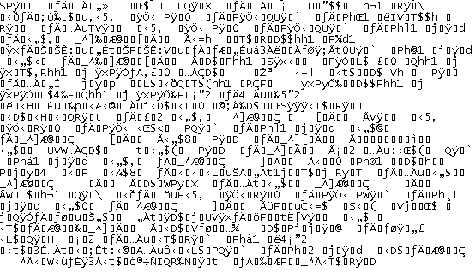
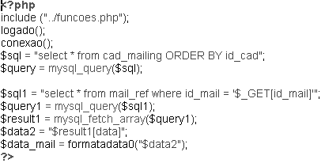
Linguagem de programação de Scripting(interpretada).
Linguagem Interpretada
Linguagem Compilada
X

Slide 6
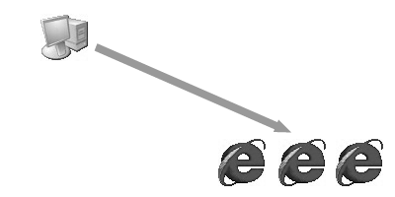
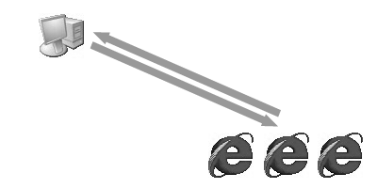
Documentos Estáticos, Semidinâmicos e Dinâmicos
Estáticos e Semidinâmicos
Dinâmicos
X

Slide 7
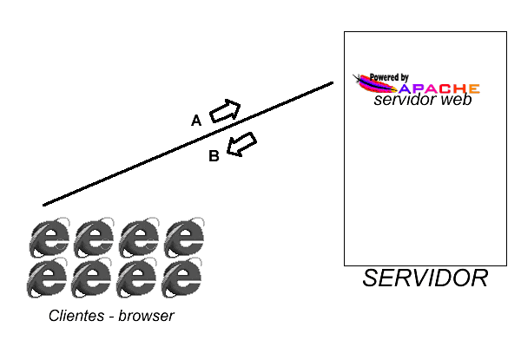
Estrutura Cliente - Servidor
Documentos Estáticos e Semidinâmicos

Slide 8
Estrutura Cliente - Servidor
Documentos Dinâmicos
PHP é uma linguagem voltada para Web – Server Side – portanto deve haver um servidor Web, que receba as solicitações das páginas, faça o processamento pelo PHP, e retorne ao browser um RESULTADO

Slide 9
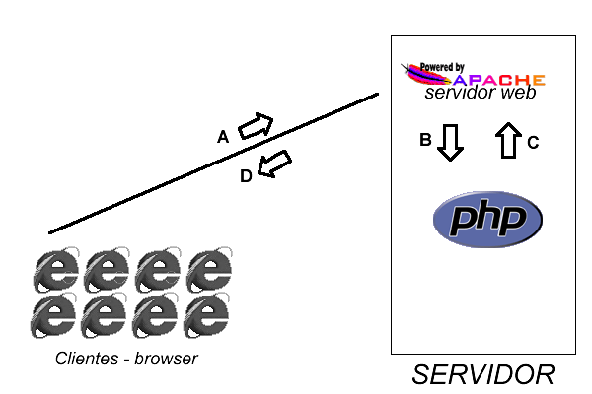
Estrutura Cliente - Servidor
Documentos Dinâmicos

Slide 10
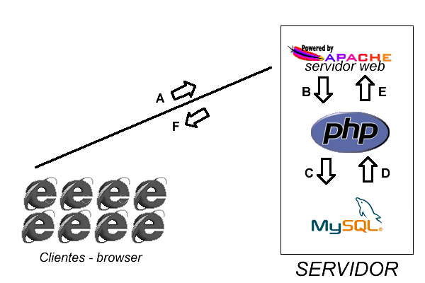
Estrutura Cliente - Servidor
Documentos Dinâmicos com acesso a Banco de Dados

Slide 11
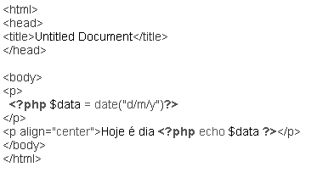
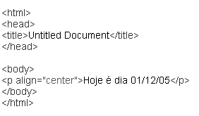

Incorporada (embutida) ao código HTML.

Slide 12
Página Html construída em C
#include <stdio.h>
#include <stdlib.h>
#include <ctype.h>
#include <string.h>
#define ishex(x) (((x) >= '0' && (x) <= '9') || ((x) >= 'a' &&
(x) <= 'f') || ((x) >= 'A' && (x) <= 'F'))
int htoi(char *s) {
int value;
char c;
c = s[0];
if(isupper(c)) c = tolower(c);
value=(c >= '0' && c <= '9' ? c - '0' : c - 'a' + 10) * 16;
c = s[1];
if(isupper(c)) c = tolower(c);
value += c >= '0' && c <= '9' ? c - '0' : c - 'a' + 10;
return(value);
}
void main(int argc, char *argv[]) {
char *params, *data, *dest, *s, *tmp;
char *name, *age;
puts("Content-type: text/html\r\n");
puts("<html><head><title>Form Example</title></head>");
puts("<body><h1>My Example Form</h1>");
puts("<form action=\"form.cgi\" method=\"GET\">");
puts("Name: <input type=\"text\" name=\"name\">");
puts("Age: <input type=\"text\" name=\"age\">");
puts("<br><input type=\"submit\">");
puts("</form>");
data = getenv("QUERY_STRING");
if(data && *data) {
params = data; dest = data;
while(*data) {
if(*data=='+') *dest=' ';
else if(*data == '%' && ishex(*(data+1))&&ishex(*(data+2))) {
*dest = (char) htoi(data + 1);
data+=2;
} else *dest = *data;
data++;
dest++;
}
*dest = '\0';
s = strtok(params,"&");
do {
tmp = strchr(s,'=');
if(tmp) {
*tmp = '\0';
if(!strcmp(s,"name")) name = tmp+1;
else if(!strcmp(s,"age")) age = tmp+1;
}
} while(s=strtok(NULL,"&"));
printf("Hi %s, you are %s years old\n",name,age);
}
puts("</body></html>");
}

Slide 13
Página Html construída em Pearl
use CGI qw(:standard);
print header;
print start_html('Form Example'),
h1('My Example Form'),
start_form,
"Name: ", textfield('name'),
p,
"Age: ", textfield('age'),
p,
submit,
end_form;
if(param()) {
print "Hi ",em(param('name')),
"You are ",em(param('age')),
" years old";
}
print end_html;

Slide 14
Página Html construída em PHP
<html>
<head>
<title>Formulário em PHP</title>
</head>
<body>
<h1>Meu Exemplo de Formulário com PHP</h1>
<form>
Nome: <input type="text" name="name">
Idade: <input type="text" name="age">
<input type="submit">
</form>
<?php if($name):?>
<hr> Olá <?php print $name; ?>, você tem <?php print $age; ?> anos.
<?php endif ?>
</body>
</html>

Slide 15
Compatível com a maior parte dos Bancos de Dados.
- Possui código que executa funções da maioria dos Bancos de Dados.
- Entre eles: MySql, PostgreSQL, Sybase, Oracle, SQL Server.
- Os bancos de dados não suportados diretamente pelo PHP podem ser acessados via ODBC.

Slide 16
- É gratuito e com o código-fonte aberto.
O arquivo de instalação pode ser obtido gratuitamente no site oficial do php:
http://www.php.net
Além de gratuito, tem o código-fonte aberto.
A documentação detalhada e o código fonte também estão disponíveis no site oficial.

Slide 17
Links para os sites oficiais.
PHP – http://www.php.net
Apache – http://www.apache.org
MySql – http://mysql.com
phpMyAdmin - http://www.phpmyadmin.net/

Slide 18
História do PHP.
- 1994
- criada por Rasmus Lerdorf.
- Nada mais que um conjunto de scripts desenvolvidos em perl,
- Não foram disponibilizadas, tendo sido utilizadas apenas por Rasmus.
- 1995
- A primeira versão utilizada por outras pessoas - "Personal Home Page Tools" (ferramentas para página pessoal).
- composta por um sistema bastante simples que interpretava algumas macros e alguns utilitários que rodavam "por trás" das home-pages.
- ainda 1995
- o interpretador foi reescrito e ganhou o nome de PHP/FI(Form Interpreter);
- Interpretava dados de formulários HTML (Form Interpreter). Ele combinou os scripts do pacote Personal Home Page Tools com o FI e adicionou suporte a Mysql, nascendo assim o PHP/FI.

Slide 19
História do PHP – Continuação.
- 1997
- O interpretador foi reescrito por Zeev Suraski e Andi Gutmans dando origem a um novo interpretador que foi a base da versão do PHP3.
- 1998
- Zeev Suraski e Andi Gutmans começam a trabalhar a versão 4 que seria: PHP3 com maior suporte a extensões, base de dados e APIs.
- 2000
- Em Maio é lançado oficialmente a versão 4.0.
- Totalmente baseado no motor de Scripts conhecido como Zend Engine - combinação dos nomes Zeev + Andi.
- Personal Home Page Hypertext Processor
- 2004
- A nova versão do PHP, a versão 5, foi oficialmente lançada dia 13 de julho de 2004.
- PHP 5 inclui a nova Zend Engine 2.0
- Foram adicionadas grandes melhorias na programação orientada a objetos.

